Slide 1
Tánctörténet
Deme Dorka 9.a

Slide 2
Fogalma
A tánc egy művészeti ág, amely a test – jellemzően ritmikus, zenére történő – mozgásával fejez ki érzelmeket, épít társadalmi kapcsolatokat, de spirituális tartalommal is bírhat.

Slide 3
Jelentősége a múltban
A tánc az õstársadalmak idején a valóság megváltoztatására való törekvést, amindennapi élet fenntartását szolgálta, annak utánzásával, ráhangolt, ünnepelte azt,kommunikációs eszköz volt emberek, ember és természet között.

Slide 4
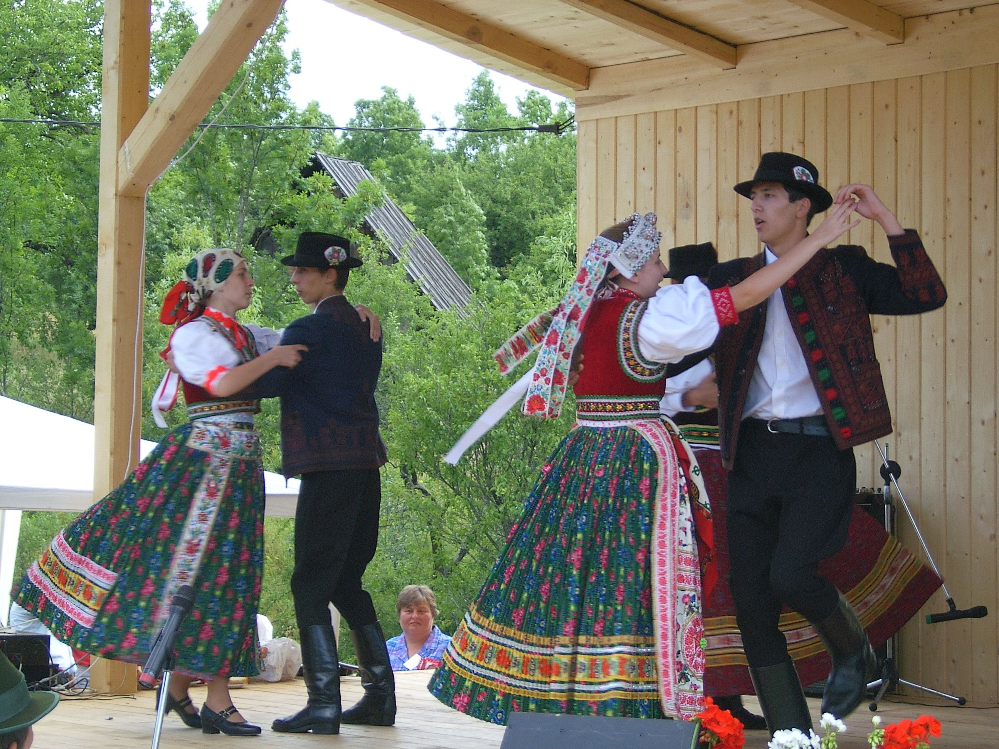
Magyar néptánc

Slide 5
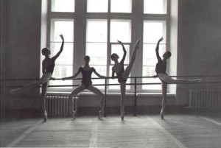
Klasszikus balett

Slide 6
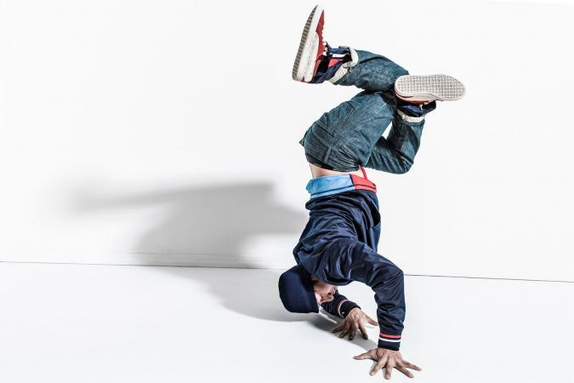
Break dance

Slide 7
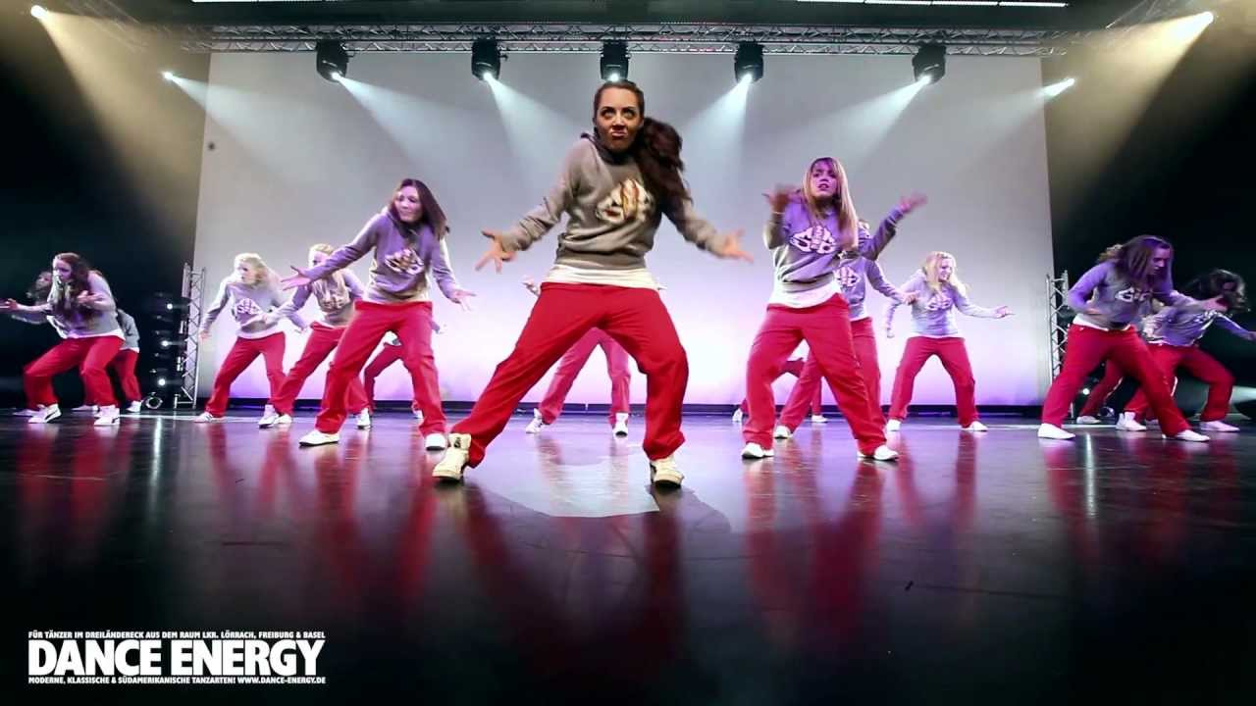
Hiphop

Slide 8
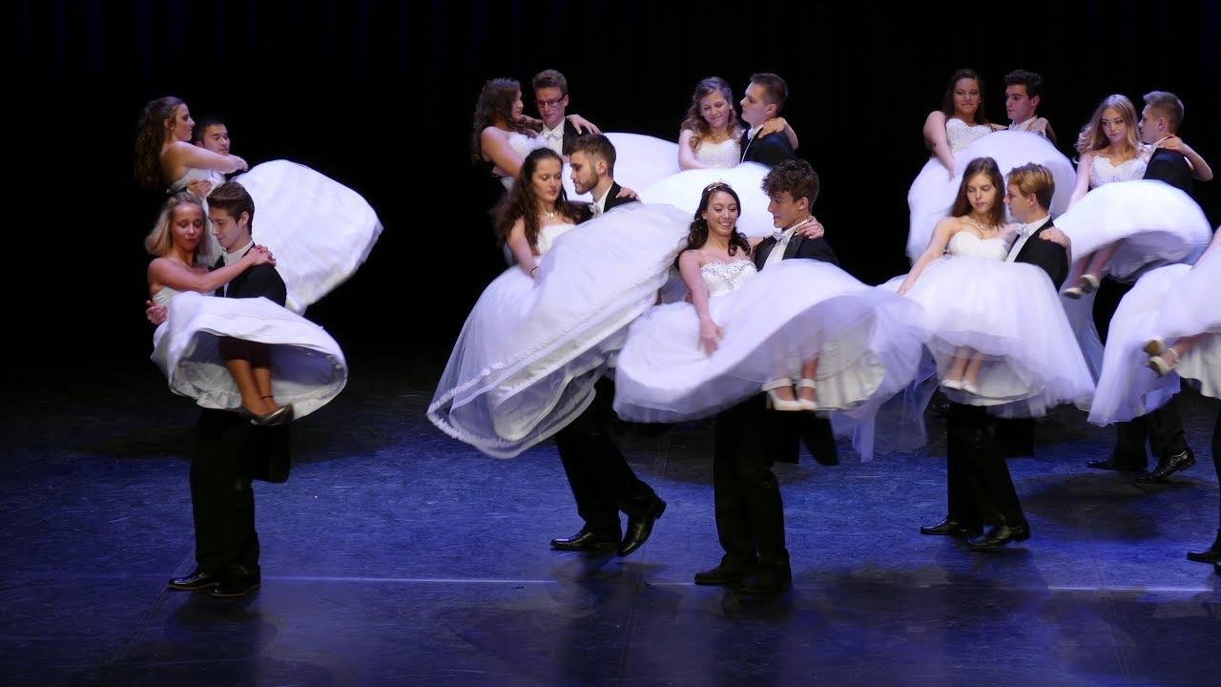
Keringő

Slide 9
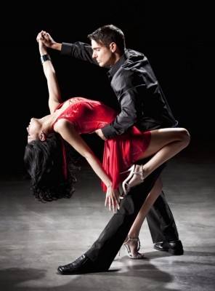
Salsa

Slide 10
Források:
http://old.tancolo.pte.hu/pdf.php%3Fid=206&type=contents
https://hu.wikipedia.org/wiki/T%C3%A1nc

Slide 11
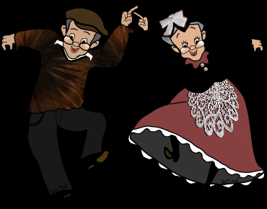
Köszönöm a figyelmet! ☺

